Slide 1
Лабораторная работа №7
Учет физических параметров сети.
Логинов Сергей

Slide 2
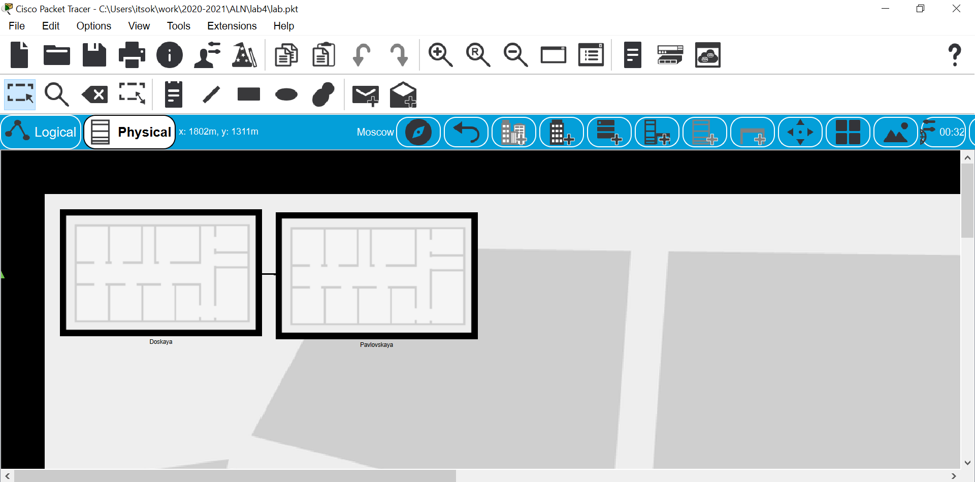
Этап 1.

Slide 3
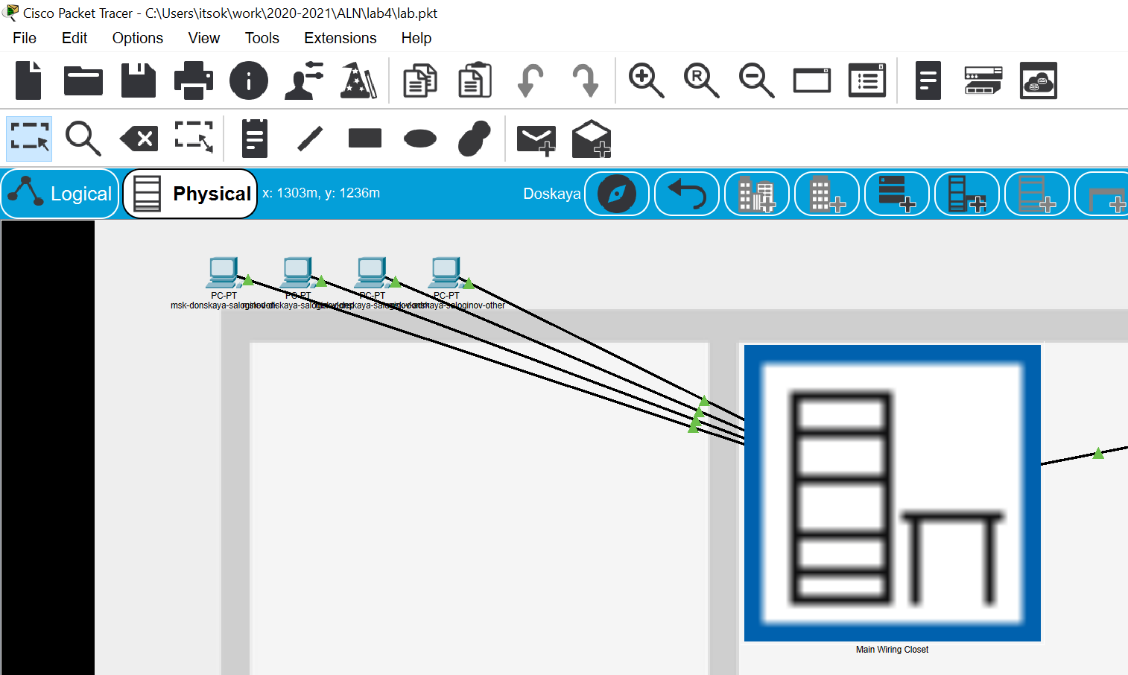
Этап 2

Slide 4
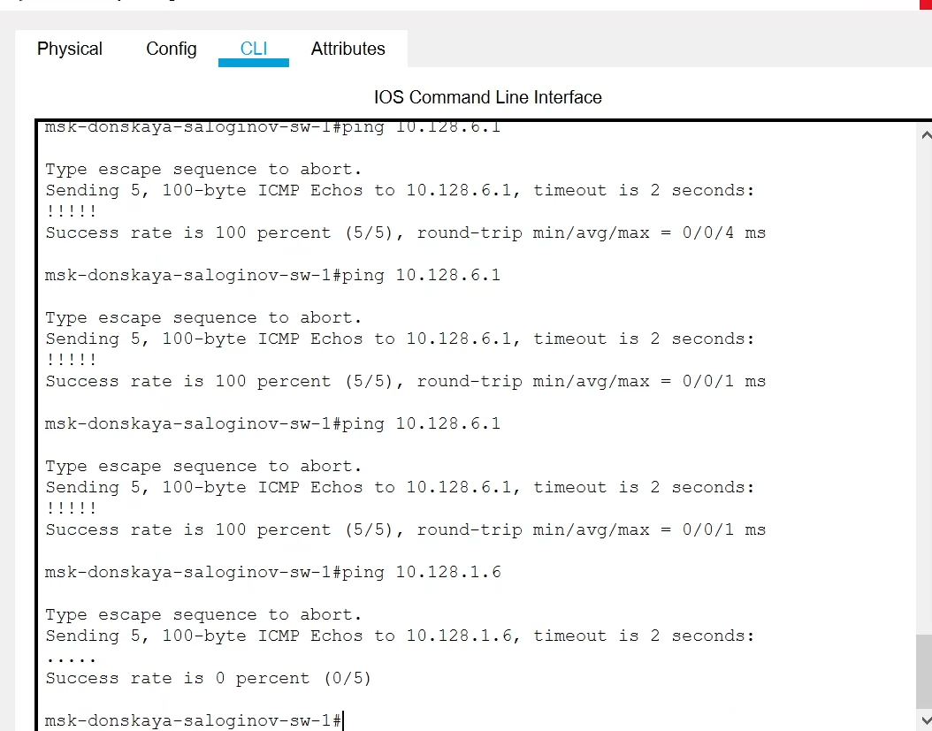
Этап 3

Slide 5
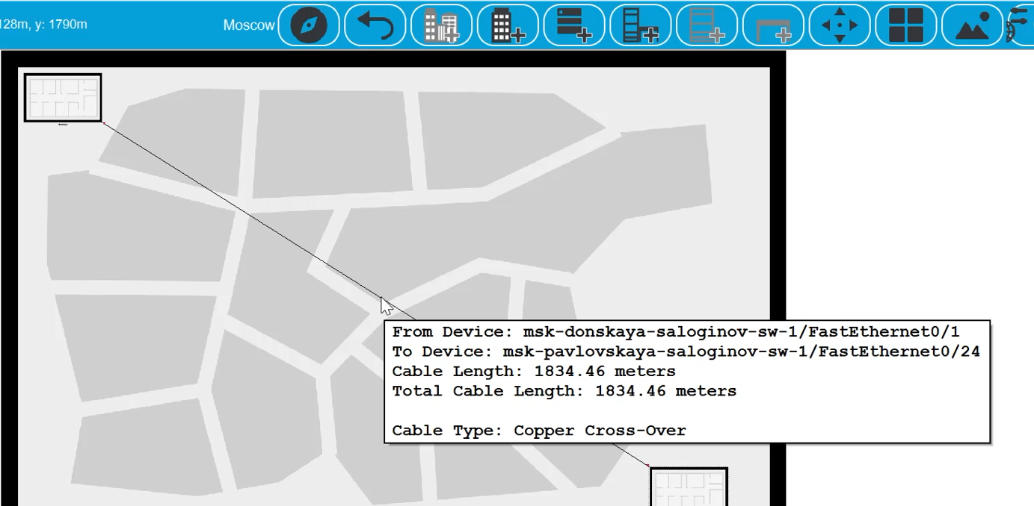
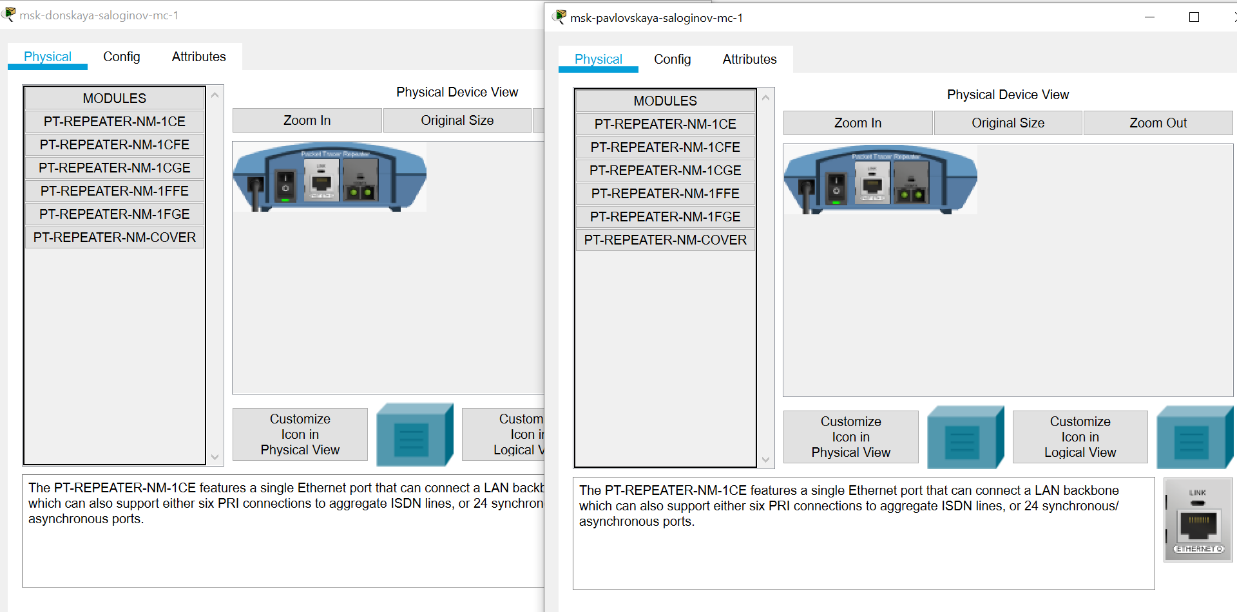
Этап 4

Slide 6
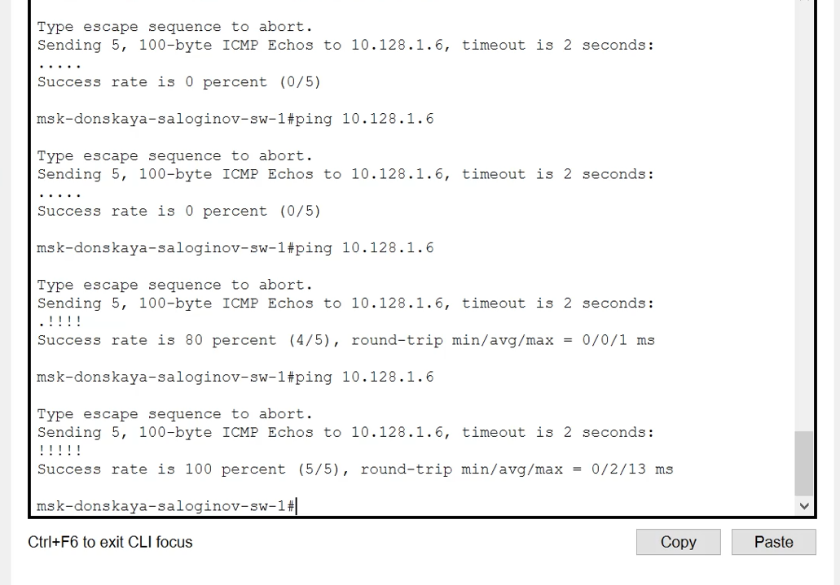
Этап 5

Slide 7
Контрольные вопросы:
1. Перечислите возможные среды передачи данных. На какие характеристики среды передачи данных следует обращать внимание при планировании сети?
2. Перечислите категории витой пары. Чем они отличаются? Какая категория в каких условиях может применяться?
3. В чем отличие одномодового и многомодового оптоволокна? Какой тип кабеля в каких условиях может применяться?
4. Какие разъёмы встречаются на патчах оптоволокна? Чем они отличаются?

